Slide 1
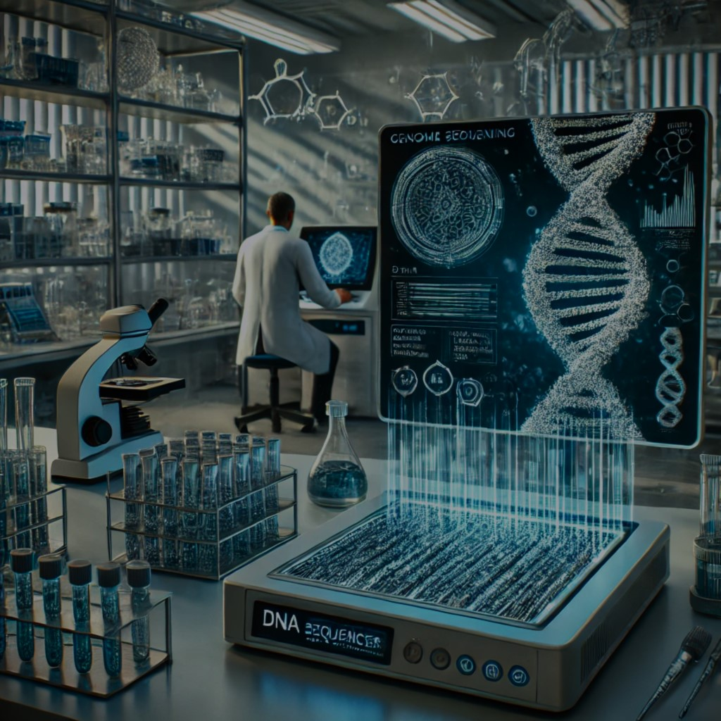
Бисулфитно секвениране. Оценка на ДНК метилационни профили
Изготвил: Даниел Вълканов
Специалност: Приложна молекулярна биология с биоинформатика

Slide 2
Въведение
- ДНК метилиране
- Функция и ролята в епигенома
- Връзка със заболявания
- Бисулфитно секвениране
- Оценка на ДНК метилационни профили

Slide 3
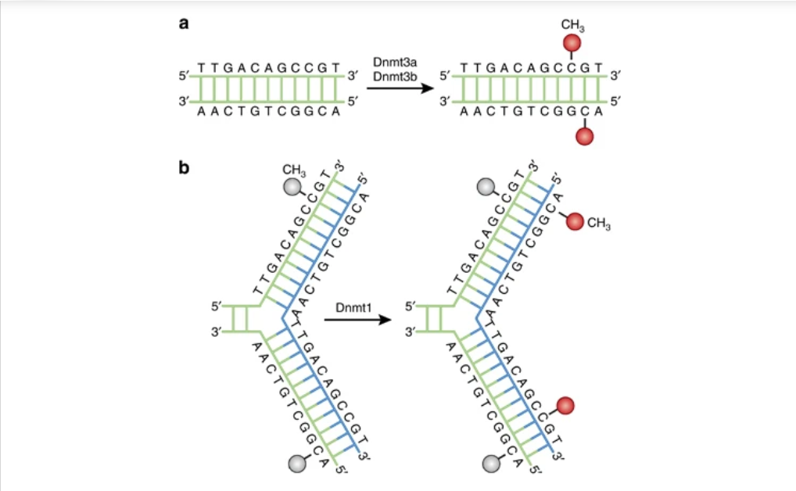
ДНК метилиране
DNMT – ДНК метил-трансфераза
SAM – S-аденозил метионин

Slide 4
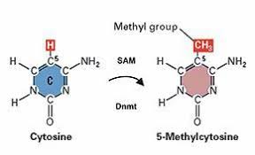
Функция и ролята в епигенома
Изключване на гени – диференциране на специфични клетъчни типове
Клетъчна памет – запазване на идентичност при делене

Slide 5

Връзка със заболявания
1. Ракови заболявания
Механизъм: Хиперметилиране на промоторните региони на тумор-супресорни гени може да ги заглуши, което води до неконтролируемо клетъчно делене и развитие на тумори.
2. Невро-дегенеративни заболявания
Алцхаймер: Изменения в метилацията на гени, свързани с амилоидните протеини, които формират плаките в мозъка, се наблюдават при пациенти с Алцхаймер.
Паркинсон: Метилационните промени могат да засягат гени, участващи в регулацията на допаминергичните неврони, което допринася за прогресията на болестта.
3. Сърдечно-съдови заболявания
Хипертония: Метилирането на специфични гени, които регулират сърдечно-съдовата функция, може да доведе до високо кръвно налягане.
Атеросклероза: Промени в метилирането на специфични гени могат да допринесат за възпаление и формиране на плаки в артериите, което повишава риска от инфаркт.

Slide 6

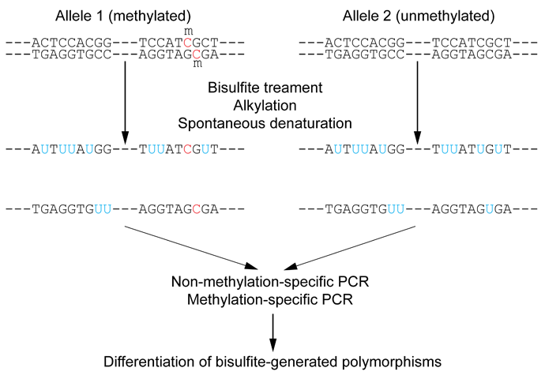
Бисулфитно секвениране
Третиране с бисулфит
PCR амплификация и секвениране
Анализ на резултатите

Slide 7
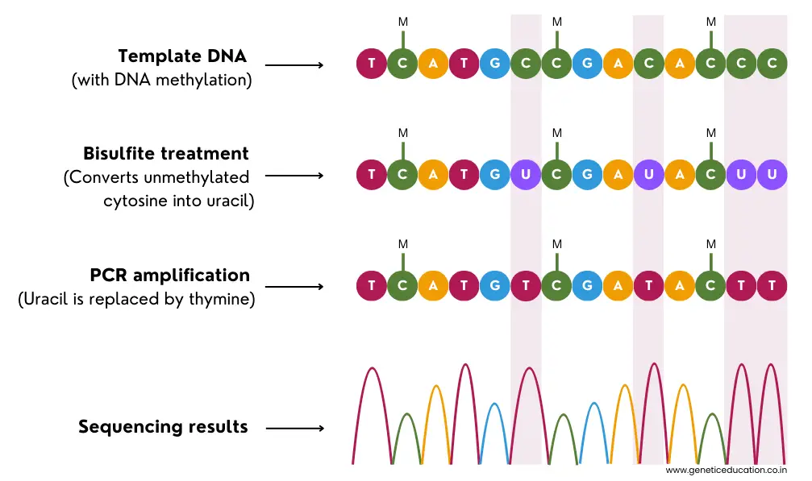
Бисулфитно секвениране
Предимства:
Висока точност
WGBS или секвениране на таргетни региони
Квантитативен подход
Недостатъци:
ДНК деградиране
Трудност при анализ

Slide 8
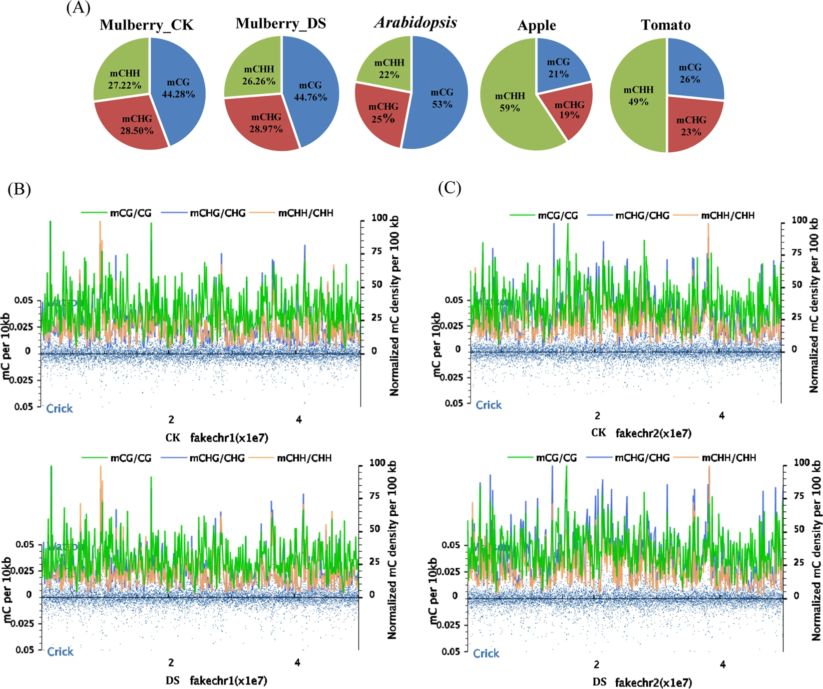
Бисулфитно секвениране
Относителната пропорция на метилирането на цитозин в три различни контекста на последователности (mCpG, mCHG и mCHH)

Slide 9
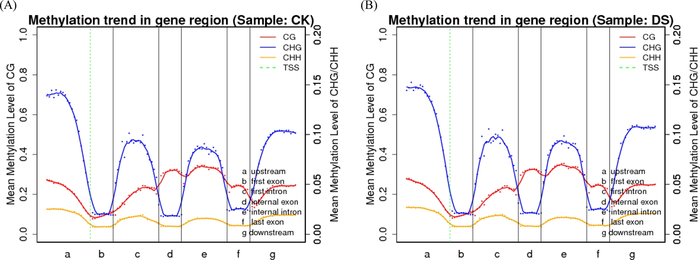
Канонични ДНК метилационни профили

Slide 10
Оценка на ДНК метилационни профили
Качествен контрол на данните
- FastQC и Trim Galore: визуализация на качеството премахване на нискокачествените четения и адаптерни последователности.
Подравняване към референтния геном
- Bismark: отчита метилационния статус на всяка база и подравнява секвенции с референтния геном.
Анализ на метилационните нива
- MethylKit: Оценява диференциалната метилация между проби и позволява нормализация и клъстериране на данни
Video: MethylKit Main Demo

Slide 11
БЛАГОДАРЯ ЗА ВНИМАНИЕТО!

